Slide 1
Штрафные подразделения Красной Армии в годы Великой Отечественной войны (по воспоминаниям ветеранов)
Автор: ученица 10 класса «А»
Ивушкина Дарья
Руководитель: к.п.н. Орловский А.Я.

Slide 2
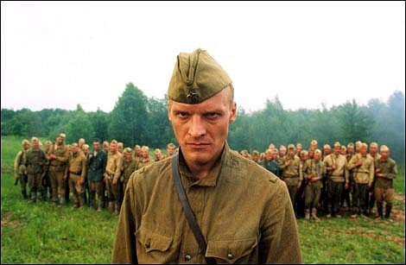
«Штрафбат»

Slide 3
Цель исследования: раскрыть представление ветеранов о штрафных подразделениях Красной Армии в годы Великой Отечественной войны Задачи исследования: 1. выяснить, что известно о штрафных подразделениях в научной и публицистической литературе 2. провести сравнительный анализ мнений ветеранов о штрафных подразделениях

Slide 4
В. О. Дайнес
И. В. Пыхалов

Slide 5
Источники:
1. Басов С. Офицерский штрафной батальон
//parnasse.ru/konkurs/konkurs55/nom4kon55/oficerskii-shtrafnoi-batalon.html
2. Высоцкий В. Штрафные батальоны
//music.yandex.ru/album/2374340/track/20792051?from=serp
3. Дайнес В.О. О приказе И.В. Сталина
//encyclopedia.mil.ru/encyclopedia/history/more.htm?id=11205690@cmsArticle
4. Дайнес В.О. Правда о штрафбатах 2 //coollib.net/b/109891/read
5. Дайнес В. О. Штрафбаты и заградотряды Красной Армии. — М.: Эксмо, Яуза, 2010. — 448 с.
6. Дайнес В.О. Штрафные формирования в годы Великой Отечественной Войны. //militera.lib.ru/research/daynes_vo01/text.html
7. Интервью А.В. Пыльцына //world-war.ru/chto-iz-sebya-predstavlyali-shtrafnye-batalony/
8. Отзыв к сериалу «Штрафбат» // otzovik.com/review_205028.html
9. Пыльцын А.В. Штрафной удар, или Как офицерский штрафбат дошел до Берлина. — СПб.: Знание, ИВЭСЭП, 2003. — 295 с.
10. Пыхалов И. Великая оболганная война
//militera.lib.ru/research/pyhalov_i/14.html

